Slide 1
Ca lâm sàng 5
Bệnh nhân nam 55 tuổi tiền căn viêm phế quản mạn. Ông nhập viện vì gãy kín 1/3 giữa thân 2 xương cẳng chân do xe gắn máy đụng đâm thẳng vào cẳng chân trái. Không bị chấn thương vùng đầu. Không có dấu hiệu tổn thương mạch máu hay thần kinh. Ngày thứ 2 sau tai nạn ông cảm thấy khó thở và sốt nhưng không ho.

Slide 2
Khám lâm sàng
Bệnh nhân ngủ gà, trả lời chậm chạp, lúc sai lúc đúng. Không có dấu thần kinh khu trú
Nhiệt độ: 39 ⁰C Mạch 120 lần/phút, nhanh, nhẹ HA: 100/60 mmHg
Nhịp thở: 30 lần/ phút
Cánh mũi phập phồng. Nhìn thấy rõ cơ ức đòn chủm hoạt động. Nghe phổi không ran
Da niêm hồng
Có dấu xuất huyết dạng chấm ở kết mạc mắt và nền cổ kín đáo

Slide 3
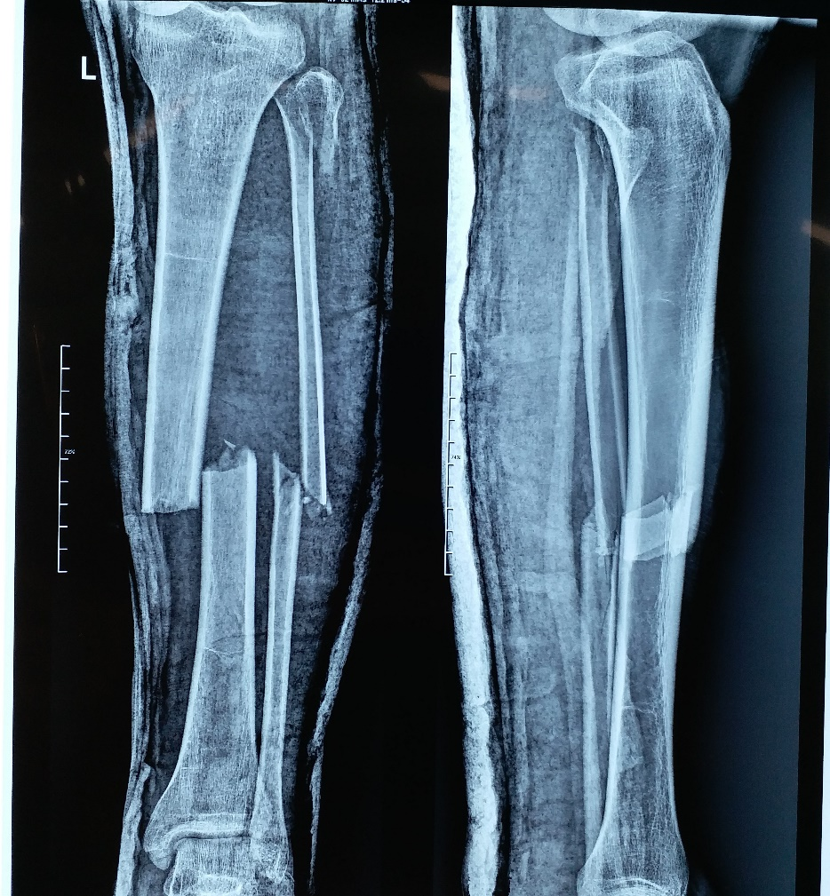
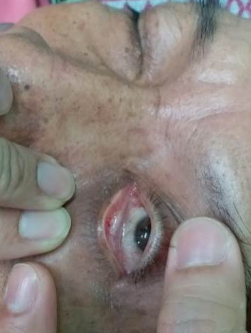
Hãy nêu các nguyên nhân có thể gây nên tình trạng bệnh hiện tại ?

Slide 4
Hãy nêu các nguyên nhân có thể có gây nên tình trạng bệnh hiện tại ?

Slide 5
CLS
RBC: 3.45 T/L (nam: 4.1-5.4)
Hct: 29.6 % ( nam: 45-52)
Hb: 10 g/dl (nam: 14-18)
WBC:9.6 G/L (5.2-10.8)
PLT 100G/L (200-400)
BUN: 16 mg/dl (7-20)
Creatinine: 0,9mg/dl (0.8-1.2)
Glycemia: 106 mg/dl
SGOT: 14UI, SGPT: 16UI
Serum Lactate: 0,8mmol/L (0.5-1.6)
CT đầu không tổn thương
XQ phổi: không thâm nhiễm

Slide 6
Chẩn đoán phân biệt? Chẩn đoán nào được nghĩ đến nhiều nhất? 45 giây

Slide 7
Trong TMMDM, mỡ từ đâu đến?
Từ mô mỡ theo các vi động mạch đến các cơ quan đích
Tổng hợp ở gan sau chấn thương theo hệ tĩnh mạch vào máu
Các axit béo tự do từ các giọt mỡ tủy xương gây ra triệu chứng
Mỡ tủy xương theo hệ tĩnh mạch vào tim qua lỗ bầu dục sang hệ động mạch

Slide 8
Điều trị và tiên lượng bệnh nhân? 45 giây

